Slide 1


UBND PHƯỜNG VIỆT HƯNG
TRƯỜNG MẦM NON GIANG BIÊN
Lĩnh vực phát triển thẩm mỹ
Đề tài: Tô màu đồ chơi của bé: « Con gấu bông»
Lứa tuổi: 3 -4 tuổi
Người thực hiện: Nguyễn Thị Hải Yến
Đỗ Thị Hường

Slide 2


Hát “ Tay thơm tay ngoan”

Slide 3

QUAN SÁT TRANH MẪU

Slide 4


Slide 5

Hoạt động 2: Cô làm mẫu

Slide 6

Hoạt động 3: Trẻ thực hiện

Slide 7
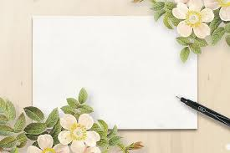
Nhận xét sản phẩm

